Slide 1

Universidad Autónoma del Estado de México
Centro Universitario UAEM Zumpango
Licenciatura en Contaduría
UNIDAD DE APRENDIZAJE:
Proyectos de Inversión
UNIDAD DE COMPETENCIA 1.- Marco Conceptual
Dr. en Ed. Lucio Navarro Sánchez

Slide 2

Introducción a los PROYECTOS
DE INVERSIÓN
Por: Lucio Navarro Sánchez

Slide 3
Objetivo
Identificar y definir las etapas y los elementos que integran a un proyecto de inversión, con la finalidad de construir un marco conceptual.

Slide 4
ÍNDICE
ÍNDICE
Proyecto
La importancia del proyecto
¿Por qué se invierte en un proyecto?
Formulación del proyecto
Ciclo de vida de un proyecto de inversión
5.1 Preparación o formulación
5.2 Negociación
5.3 Ejecución o implantación
5.4 Operación
6.Etapas de un proyecto de inversión
7. Información que proporciona un proyecto de inversión
8. Perfil de un proyecto de inversión
9.Clasificación de los proyectos de inversión
9.1 Inversiones que generan valor agregado
9.2 Inversiones especulativas
10. Fuentes para la identificación de los proyectos de inversión
11. Estudio financiero para un proyecto de inversión
12. Cálculo de la rentabilidad de la inversión
13. Cálculo de la rentabilidad de la inversión
14. Condiciones intangibles en los proyectos de inversión

Slide 5

Proyecto
Un proyecto es la búsqueda de una solución inteligente al planteamiento de un problema tendente a resolver.

Slide 6


La importancia de los proyectos
Día con día nos encontramos rodeados por una serie de productos o servicios producidos por el hombre.
Todos y cada uno de estos servicios y productos fueron evaluados desde varios puntos de vista, con el fin de satisfacer al ser humano.

Slide 7

¿Por qué se invierte en proyectos?
Siempre que exista una necesidad humana de un bien o un servicio habrá necesidad invertir, ya que al hacerlo nos encontramos con la única forma de producir.

Slide 8
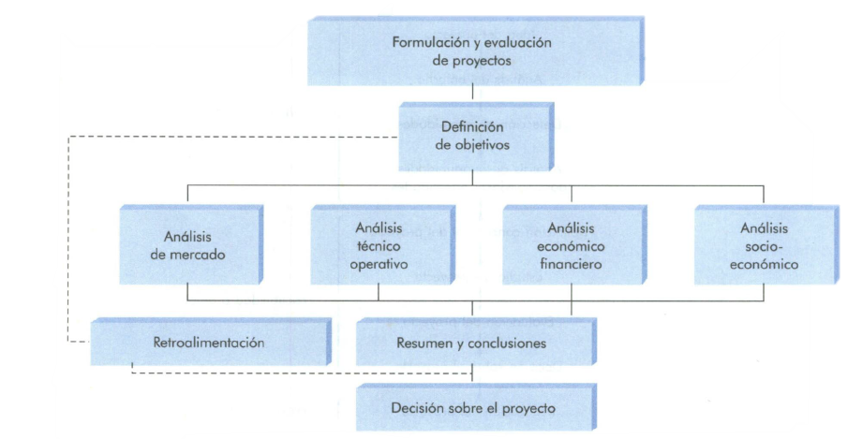
Formulación del Proyecto

Slide 9




Ciclo de vida de un proyecto de inversión
Preparación o formulación
Negociación
Operación
Ejecución/ implantación

Slide 10

Ciclo de vida de un proyecto de inversión
Refiere el profundizar el análisis el estudio de las variables que inciden en el proyecto, se minimiza la variación esperada de sus costos y beneficios. Para ello es primordial la participación de especialistas, además de disponer de información confiable.
Preparación o formulación

Slide 11

Ciclo de vida de un proyecto de inversión
Se refiere al conjunto de acciones, trámites y demás actividades destinadas a la obtención de los fondos necesarios para financiar a la inversión, en forma o proporción definida en el estudio de pre-inversión correspondiente.
Negociación

Slide 12

Ciclo de vida de un proyecto de inversión
Comprende al conjunto de actividades para la implementación de la nueva unidad de producción, tales como:
Compra del terreno
Construcción física
Compra e instalación de maquinaria y equipos
Instalaciones varias
Contratación del personal
Ejecución/ implantación
Esta etapa consiste en llevar a ejecución o a la realidad el proyecto, el que hasta antes de ella, solo eran planteamientos teóricos.

Slide 13
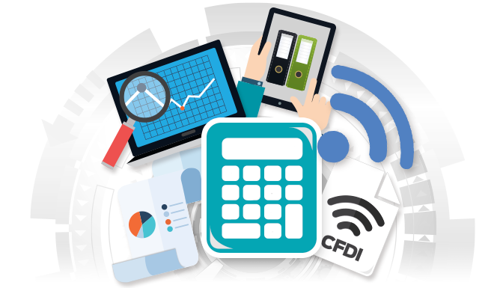
Ciclo de vida de un proyecto de inversión
Es la etapa en que el proyecto entra en producción, iniciándose la corriente de ingresos generados por la venta del bien o servicio resultado de las operaciones, los que deben cubrir satisfactoriamente a los costos y gastos en que sea necesario incurrir. Esta etapa se inicia cuando la empresa entra a producir hasta el momento en que termine la vida útil del proyecto, periodo en el que se hará el análisis evaluación de los resultados obtenidos.
Operación

Slide 14
Etapas de un proyecto de inversión
Perfil o gran visión
Factibilidad o anteproyecto
Proyecto definitivo
Idea del proyecto
Análisis del entorno
Detección de necesidades
Análisis de oportunidades para
satisfacer necesidades
Definición conceptual del proyecto
Estudio del proyecto
Evaluación del proyecto
Decisión sobre el proyecto
Realización del proyecto

Slide 15
Información que proporciona un proyecto de inversión
Los proyectos proporcionarán información cuantitativa y cualitativa, desde el punto de vista económico-social, y se integran por los siguientes aspectos:
Proporciona información sobre las condiciones económico, sociales, culturales y ambientales que pueden afectar el futuro desenvolvimiento del proyecto.
Nos proporciona la descripción de las posibilidades de mercado que posee el proyecto.
Brinda información sobre las posibilidades técnicas del proyecto.
Estudio del
Entorno
Estudio de
Mercado
Estudio
Técnico
Estudio de
Organización
Evaluación
económico-financiera
Evaluación
social
Brinda información sobre las posibilidades técnicas del proyecto.
Nos proporciona información sobre la rentabilidad del proyecto.
Nos proporciona información sobre el impacto del proyecto en el entorno socioeconómico donde se desenvolverá.

Slide 16
Perfil de un proyecto de inversión
El documento básico que nos proporciona información acerca de:
Los posibles
inversionistas
La posible localización del proyecto
Los requerimientos
de inversión
La posible organización
del proyecto
El monto de los recursos con que contará el proyecto
La posible demanda
del proyecto
Lo fácil o difícil de
la actividad a realizar

Slide 17
Clasificación de los proyectos de inversión
Hay una gran variedad de formas de inversión y de causas que las soportan, por ejemplo son diferentes los tipos de inversiones que hace una empresa que tiene excedentes de liquidez y una que quiere construir una nueva planta. Estos proyectos a su vez se pueden dividir en dos tipos:
QUE GENERAN VALOR AGREGADO
PROYECTOS DE INVERSION
DE CARÁCTER ESPECULATIVO

Slide 18
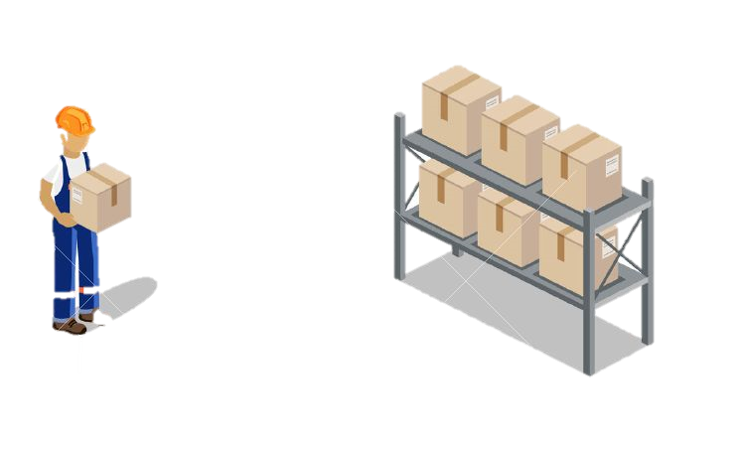



Inversiones que generan valor agregado
Inversiones que generan valor agregado
Objetivo: Fabricación, de productos o prestación de servicios
Proyectos de creación de nuevas
unidades económicas
Objetivo: Creación de una nueva empresa
Supervivencia de la empresa
Objetivo: Desarrollar estrategias que mantengan la competitividad de la empresa
Proyectos de ampliación de empresas
Objetivo: Agregar nuevos a una empresa en marcha

Slide 19



Inversiones especulativas
Inversiones especulativas
Objetivo: satisfacer necesidades de recursos financieros
Inversiones en el mercado intermediado
Objetivo: actuar como intermediarios entre agentes con exceso de recursos y agentes con necesidad del mismo
Inversiones en el mercado no intermediado
Objetivo: las entidades deberán buscar sus recursos por medios propios

Slide 20


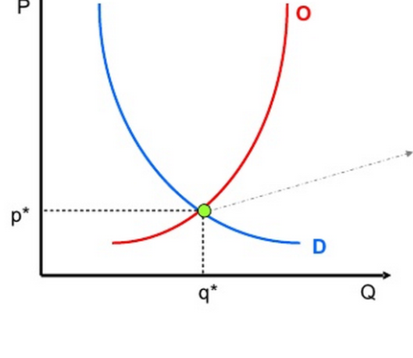

Fuentes para la identificación de los proyectos de inversión
1. Aprovechamiento de los Recursos Naturales
Identificación plena de los recursos que se presentan en el medio físico y geográfico para detectar cuales son más viables de aprovechar.
2. El mercado de consumo interno
Se necesita detectar: Demandas insatisfechas; ofertas insuficientes; nuevos productos, o cambio en la presentación y calidad de los existentes y además de los mercados cautivos.

Slide 21



Fuentes para la identificación de los proyectos de inversión
3. El valor agregado a la materia prima de origen primario
Darle una mejor presentación con mayor calidad a las materias
primas, además de alargar el período de perecibilidad de otras,
durante su producción.
4. El mercado exterior
Detectar que bienes y servicios tienen demanda exterior y se pueden exportar y cuales se pueden producir para sustituir importaciones.

Slide 22


Fuentes para la identificación de los proyectos de inversión
5. Agilizar y modernizar el proceso de comercialización
Tomar en cuenta: centros de acopio y recepción; centrales de abasto; centros comerciales; unidades de comercialización; bodegas; depósitos y almacenes; cadenas
comerciales y supermercados.
6. Protección de los ingresos de los productores a través de la organización
Identificar las siguientes fuentes: cooperativas de consumo y de producción de insumos; centrales de maquinarias; talleres de mantenimiento, etc.

Slide 23

Fuentes para la identificación de los proyectos de inversión
7. Aprovechamiento de desperdicios o subproductos
Detectar empresas que generen subproductos que en un momento dado se puedan aprovechar.
8. Utilización de los experimentos e investigaciones tecnológicas
Identificar en qué ramas de la producción se pueden incorporar los avances tecnológicos para aumentar tanto la cantidad como la calidad.
9. Posibilidades de aprovechamiento de obras e instalaciones en
desuso
Identificarlas para tratar de incorporarlas al sistema de producción o
comercialización.

Slide 24


Fuentes para la identificación de los proyectos de inversión
10. Expansión o mejoramiento de la producción
Mediante la Capacitación de la mano de obra, incorporación
de innovaciones tecnológicas, eficiencia mayor, etc.
11. Aprovechamiento de productos de origen
Pueden detectarse productos típicos o tradicionales que en un
momento dado se pueden producir para exportación o el mercado interno.
12. Proyectos derivados de la necesidad de un desarrollo sostenible
Tomar las oportunidades que actualmente representan los
problemas ambientales y ecológicos del mundo.

Slide 25

Fuentes para la identificación de los proyectos de inversión
13. Proyectos derivados de un proceso de planificación
Identificando las políticas a seguir establecidas por la estructura
gubernamental, como son: la política económica; integración económica;
empleo; sustitución de importaciones así como el fomento de las exportaciones.
14. Proyectos derivados de la capacidad personal emprendedora
Basado en los métodos anteriores, aprovechando la opinión de
expertos o la propia experiencia y aptitudes o deseos personales.

Slide 26
Estudio financiero para un proyecto de inversión
Estudio financiero
Presupuesto de ventas
Presupuesto de inversión
Proyecto viable
Presupuesto de gastos

Slide 27

Cálculo de la rentabilidad de la inversión
Realizado a partir de la información acerca del monto de la inversión requerida y los flujos que genera el proyecto durante su vida.
RENDIMIENTO

Slide 28
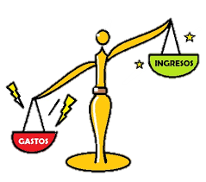
Cálculo de la rentabilidad de la inversión
Se acostumbra representar los proyectos utilizando un diagrama de flujos:
US$ 120.000
US$ 50.000 US$ 60.000 US$ 70.000 US$ 80.000
Las flechas hacia abajo indican flujos de caja negativos o desembolsos,
las flechas hacia arriba se refieren a ingresos o entradas de caja.

Slide 29

Condiciones intangibles en los proyectos de inversión
Los proyectos prometen “estados de animo” u opiniones, que solo en términos de percepción subjetiva se pueden constatar sobre el consumidor y en ultima instancia pueden ser los factores decisivos en la aprobación o rechazo de una idea proyecto.

Slide 30




Condiciones intangibles en los proyectos de inversión
Considerar lo efectos intangibles impone la necesidad de sistematizar en un método, mediante la medición indirecta por encuestas para tratar de encontrar un referente de valoración necesario y justo.

Slide 31
Referencias
Baca Urbina, Gabriel. Evaluación de Proyectos. 3ª ed. México D.F. 1995. Ed. Mc Graw Hill.
Sapag Chain, Nassir y Reinaldo. Preparación y Evaluación de Proyectos de Inversión. 4ª ed. México 2003. Ed. Mc Graw Hill.
Universidad Autónoma del Estado de México. Manual para la elaboración del Plan de Negocios. México 2004.
Alcaraz Rodríguez Rafael. El Emprendedor de Éxito. 1ª ed. México 1995. Ed. Mc Graw Hill.

